Slide 1
太陽能感測燈
班級:訊三善
組長:
陳冠霖
組員:
陳冠文、呂俊德、吳宗樺
指導老師:蔡啓榮

Slide 2
研究動機
1.改善台灣人的環保意識
2.能源再利用
3.缺乏電能的情況,能有先前儲備的電能可以使用

Slide 3
提升電能的永續性
提升太陽能普遍性
節省電力

Slide 4
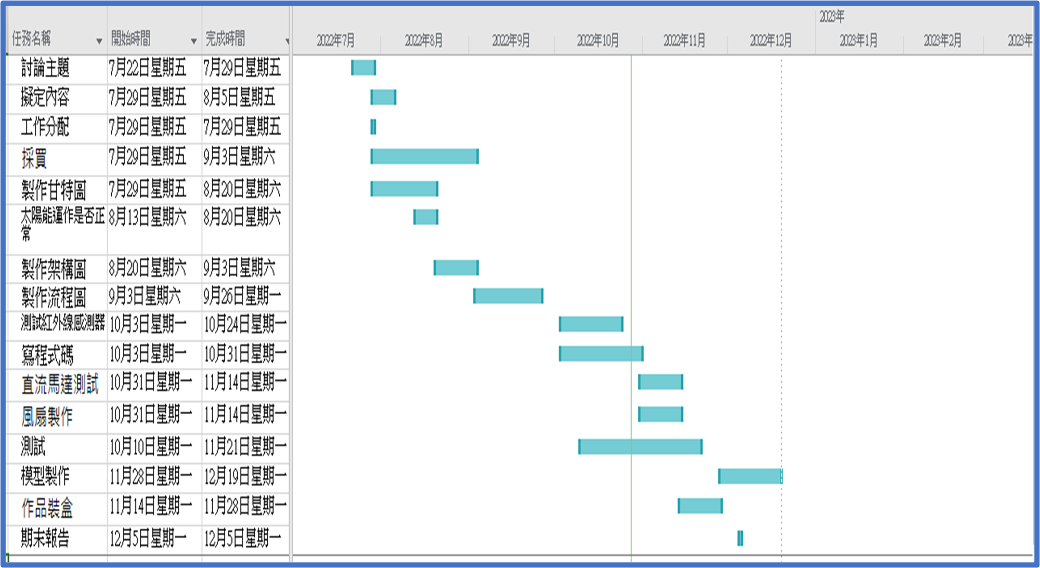
甘特圖

Slide 5
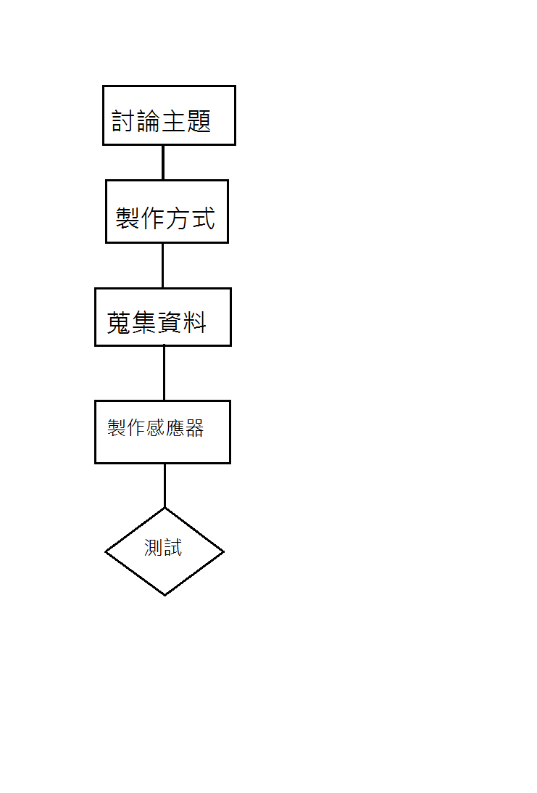
專題製作流程圖

Slide 6
系統 架構圖
太陽能
電池
L298N
紅外線
ESP32
LED

Slide 7
電路圖

Slide 8
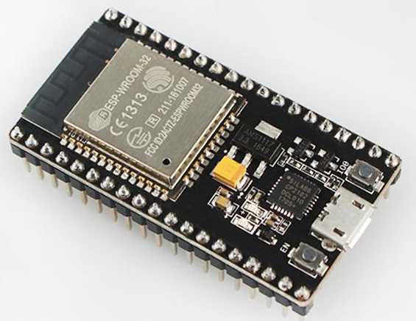
ESP32
ESP32是一系列低成本，低功耗的單晶片微控制器，整合了Wi-Fi和雙模藍牙。

Slide 9
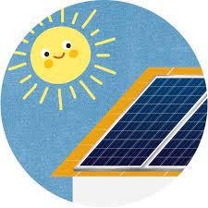
太陽能板
目前太陽能板可以分為以矽為主要材料或以化合物為主要材料兩大類，更可以細分為好幾種不同的原料結晶方式等，但市面上以單晶矽和多晶矽最為常見其轉換效率也最高。

Slide 10
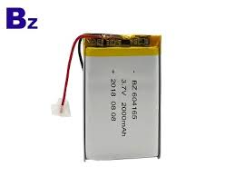
鋰電池
鋰電池又稱二次電池，是指含有鋰金屬的電池，最早「鋰電池」指的是內含鋰金屬的一次性電池，但由於此種電池鋰金屬的能量密度極高，後來改進為鋰離子二次性電池，可藉由充電重複使用

Slide 11
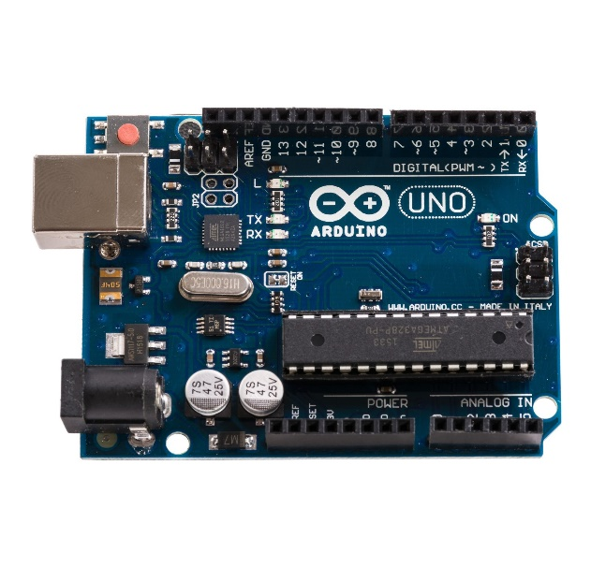
ARDUINO
Arduino包括一個硬體平台——Arduino Board，和一個開發工具——Arduino IDE。

Slide 12
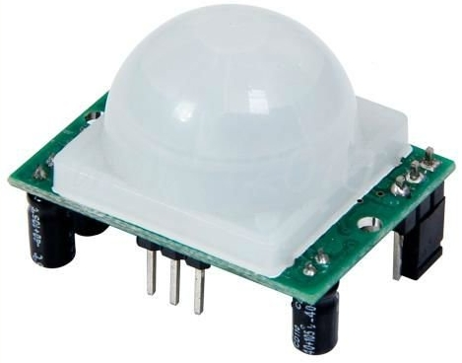
紅外線感測器
紅外線動作感測器(PIR Motion Sensor)或稱人體紅外線感測器，是一種可以偵測物體移動的電子裝置。紅外線動作感測器的原理，便是利用人體發射出來的紅外線的變化，來感應物體的移動。

Slide 13
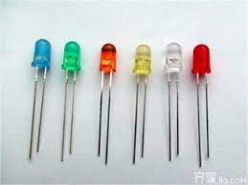
LED燈
LED燈（英語：LED lamp）是指利用發光二極管（LED）作為光源的燈，一般使用半導體LED制成。

Slide 14
報告完畢
END

